Slide 1

Django框架
讲师：feifei
免责声明：如果本课程内有任何内容侵害了您的权益，请您及时联系我们 潭州教育全球教学服务中心热线：4001567315

Slide 2
知识回顾:
01
HttpRequest对象
02
GET和POST请求
03
文件上传
04
HttpResponse对象
LOREM

Slide 3
状态保持以及表单
01
session保存状态
02
django的form表单
03
登录注册案例

Slide 4
浏览器存储cookie的方式不太安全,那有没有更好些的来存储登入状态的方式呢???

Slide 5
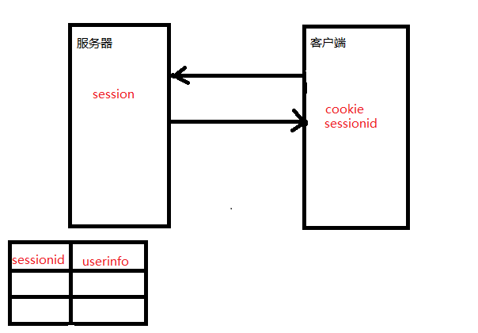
状态保持----cookie和session:
LOREM

Slide 6
状态保持:
1.http协议是无状态的：每次请求都是一次新的请求，不会记得之前通信的状态
2.客户端与服务器端的一次通信，就是一次会话实现状态保持的方式：在客户端或服务器端存储与会话有关的数据
3.存储方式包括cookie、session，会话一般指session对象
4. 使用cookie，所有数据存储在客户端，注意不要存储敏感信息
5.使用sesison方式，所有数据存储在服务器端，在客户端cookie中存储session_id
6状态保持的目的是在一段时间内跟踪请求者的状态，可以实现跨页面访问当前请求者的数据
- 注意：不同的请求者之间不会共享这个数据，与请求者一一对应
LOREM

Slide 7
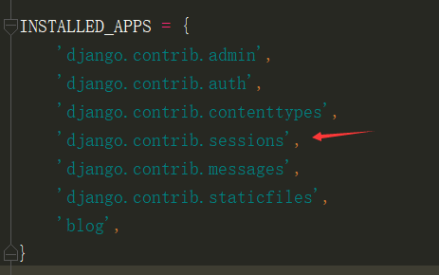
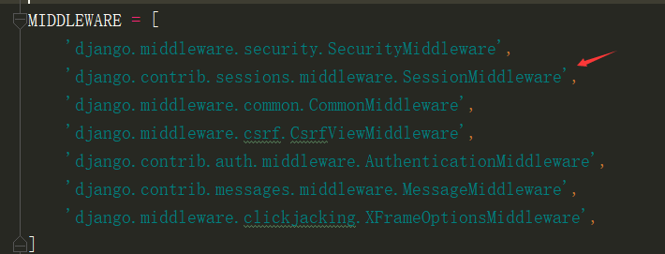
启用session:
默认是都有的启用的
在settings.py文件中
注: 使用session之前需要先执行makemigrations,migrate的模型映射文件命令,在数据库中有生成django_session的表格.
LOREM

Slide 8
使用session:
启用会话后，每个HttpRequest对象将具有一个session属性，它是一个类字典对象
- get(key, default=None)：根据键获取会话的值
- clear()：清除所有会话
- flush()：删除当前的会话数据并删除会话的Cookie
- del request.session['member_id']-：删除
LOREM

Slide 9
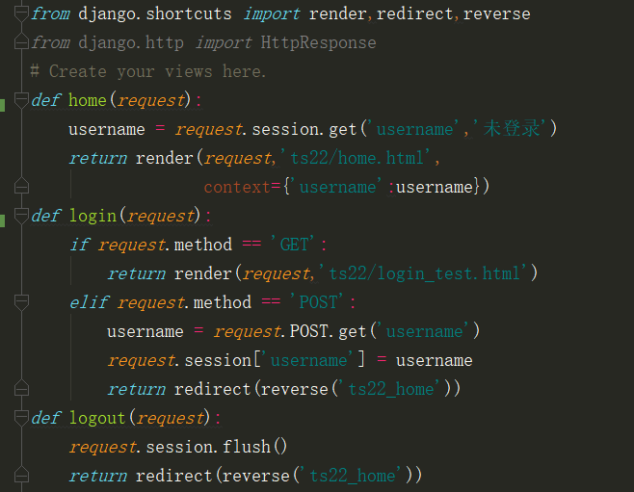
用户登录状态例子:
在views.py文件中
1.一个既可读又可写的类似于字典的对象，表示当前的会话.
2.在登录中使用request.session设置一个登录的信息.
3.在主页面中获取设置的值,然后传给模板.
4.使用request.session.flush()清除会话数据.
LOREM

Slide 10
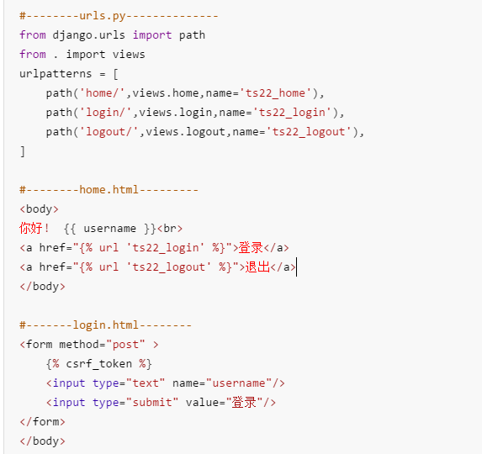
用户登录例子:
url路由配置及模板的内容.
LOREM

Slide 11
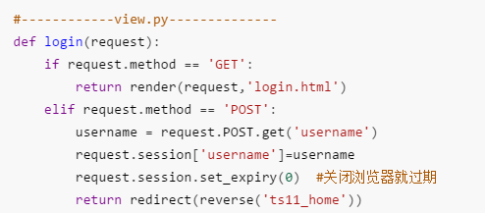
会话过期时间:
- set_expiry(value)：设置会话的超时时间
- 如果没有指定，则两个星期后过期
- 如果value是一个整数，会话将在values秒没有活动后过期
- 若果value是一个imedelta对象，会话将在当前时间加上这个指定的日期/时间过期
- 如果value为0，那么用户会话的Cookie将在用户的浏览器关闭时过期
- 如果value为None，那么会话永不过期
LOREM

Slide 12
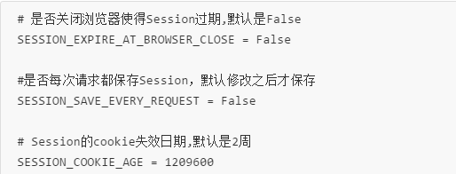
会话过期时间:
可以不配置,那么都是默认的选项
setting文件中的配置：
LOREM

Slide 13
我们实现了登录状态的保持了, 接下来,如果需要注册登录呢?

Slide 14
登录注册实现思路:
创建模型类
映射生成数据表
先把基本的架构先打起来再一步步去实现
创建登录模板
创建注册模板
创建视图函数
配置url
LOREM

Slide 15
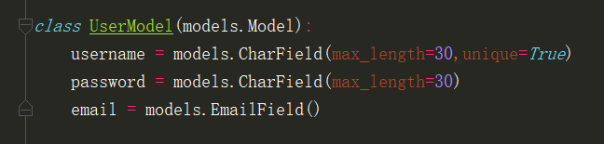
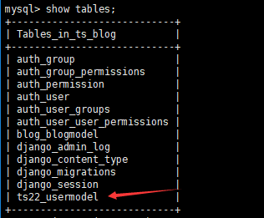
登录注册第一步--创建模型生成数据表:
models.py文件中创建：
执行映射文件生成数据表
LOREM

Slide 16
form表单的引用:
登录页面和注册页面都会用到form表单来提交数据
当数据提交到后台后,需要在视图函数中去验证数据的合法性.
django中提供了一个form表单的功能,这个表单可以用来验证数据的合法性还可以用来生成HTML代码
今天的登录注册案例我们就来使用这个django自带的form来生成前端页面以及验证数据.
LOREM

Slide 17
关于django form表单的使用:
1. 创建一个forms.py的文件,放在指定的app当中,然后在里面写表单.
2. 表单是通过类实现的,继承自forms.Form,然后在里面定义要验证的字段.
3. 在表单中,创建字段跟模型是一模一样的,但是没有null=True或者blank=True等这几种参数了,有的参数是required=True/False.
4. 使用is_valid()方法可以验证用户提交的数据是否合法,而且HTML表单元素的name必须和django中的表单的name保持一致,否则匹配不到.
5. is_bound属性:用来表示form是否绑定了数据,如果绑定了,则返回True,否则返回False.
6. cleaned_data:这个是在is_valid()返回True的时候,保存用户提交上来的数据.
LOREM

Slide 18
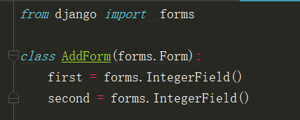
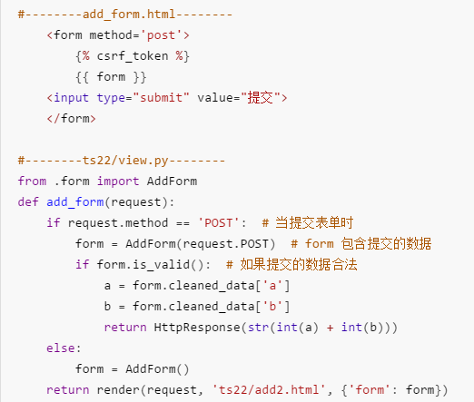
form表单例子:
模板及视图函数：
创建forms.py的文件,创建一个AddForm的类：
可以生成前端页面,也可以用来验证数据的合法性.
LOREM

Slide 19
注册的form表单:
创建forms.py的文件,创建注册的表单：
from django import forms
class RegisterFrom(forms.Form):
username = forms.CharField(max_length=20,min_length=6)
password = forms.CharField(max_length=8,min_length=6,
widget=forms.PasswordInput(
attrs={'placeholder':'请输入密码'}),
error_messages={'min_length': '密码长度小于6',
'max_length': '密码长度超过8了'})
password_repeat = forms.CharField(widget=forms.PasswordInput())
email = forms.EmailField()
LOREM

Slide 20
form表单中的一些参数说明:
max_length 最大长度
min_length 最小长度
widget 负责渲染网页上HTML 表单的输入元素和提取提交的原始数据
attrs 包含渲染后的Widget 将要设置的HTML 属性
error_messages 报错信息
注:虽然form可以生成前端页面,但这个功能实际用的少,主要是是用form表单的验证功能.
LOREM

Slide 21
注册的视图函数:
将RegisterForm类生成实例,传入模板渲染前端页面
from .forms import RegisterFrom
from .models import UserModel
def register(request):
if request.method == 'GET':
form = RegisterFrom()
return render(request,'ts22/register.html',
context={'form':form})
elif request.method == 'POST':
form = RegisterFrom(request.POST)
if form.is_valid():
username = form.cleaned_data.get('username')
password = form.cleaned_data.get('password')
password_repeat = form.cleaned_data.get('password_repeat')
email = form.cleaned_data.get('email')
if password == password_repeat:
user = UserModel.objects.create(username=username, password=password,email=email)
return HttpResponse('注册成功!')
else:
return HttpResponse('注册失败!')
else:
return HttpResponse('注册失败!')
将获取到的参数传入RegisterForm类,用is_valid()方法验证提交数据的合法性
用cleaned_data获取单个数据对象值
LOREM

Slide 22
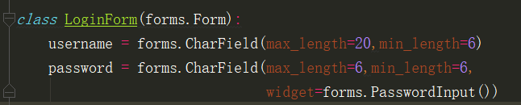
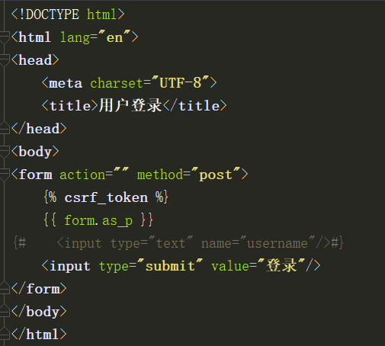
登录的form表单及模板:
LOREM

Slide 23
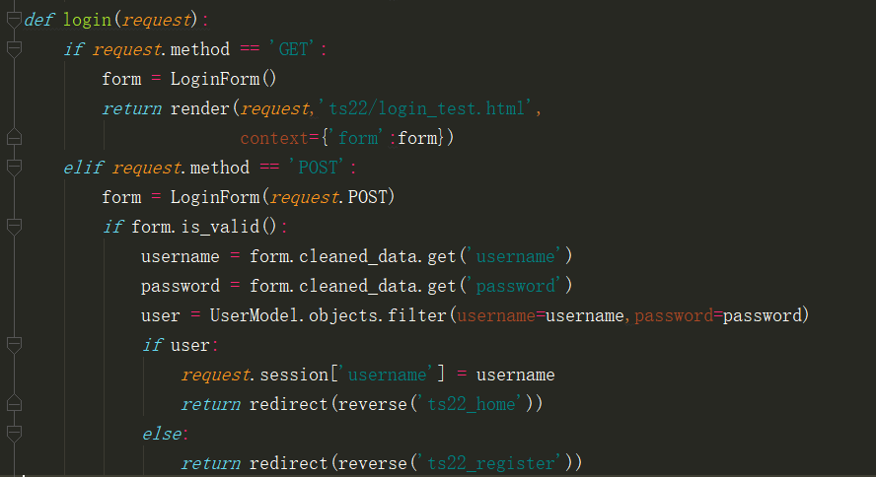
登录视图函数:
LOREM

Slide 24
总结
结合登录状态表单及模型的登录注册案例
登录状态
form表单
完

Slide 25
作业:
1.使用session实现登录退出
2.使用模型表单改写之前的CRM系统案例
注: 作业会在潭州客户端发布,大家讲自己的作业截图提交到潭州客户端的作业系统上.
LOREM
Notes:
模板来自于 http://docer.wps.cn

Slide 26
THANK YOU!

